Slide 1

Automação Web
por Renato Nagashima (Naga)

Slide 2

Sumário
1 – Introdução
2 – Comparativo com Selenium
3 – Instalação do framework
4 – Implementando alguns testes
5 – Dúvidas e Perguntas

Slide 3




- Recente (2015)
- Open Source
- Moderno com execução de testes rápida
- Debug visual simples
- Rápida curva de aprendizagem
- Em JavaScript
- Cobre os principais browsers (Chrome, Firefox e Edge)
- Esperas automáticas
- Não utiliza Selenium ou WebDriver
- Resultados de testes consistentes e confiáveis
- Testes → unitários, integração, E2E e API
- Integrações (Jenkins CI/CD, Slack, Github)

Slide 4

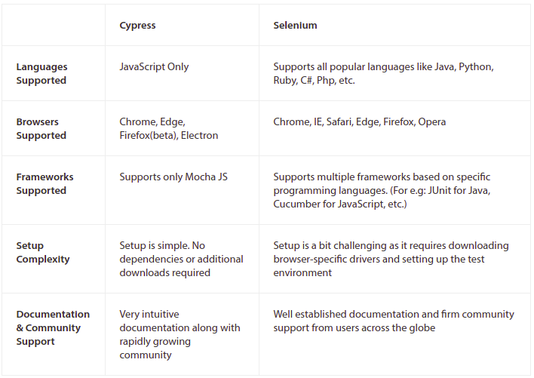
X
Referências: https://www.browserstack.com/guide/cypress-vs-selenium
https://www.cypress.io/how-it-works
https://mochajs.org/

Slide 5
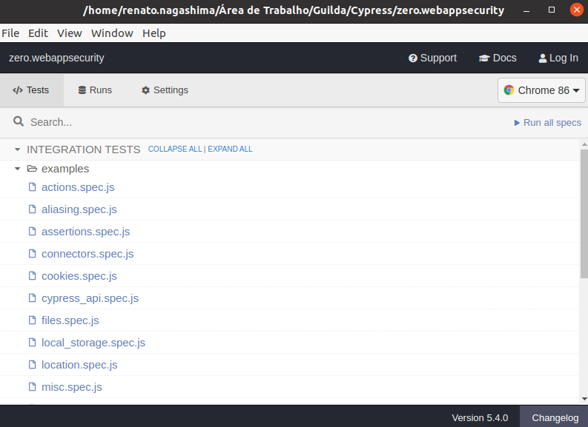
Instalação
https://docs.cypress.io/guides/getting-started/installing-cypress.html#Installing
cd /your/project/path
npm install cypress --save-dev
./node_modules/.bin/cypress open
--save-dev adiciona o pacote de terceiros às dependências de desenvolvimento do pacote.

Slide 6

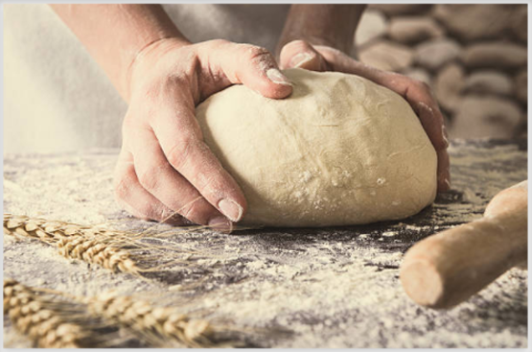

Slide 7
Cursos
https://www.udemy.com/course/automated-testing-with-cypress/
https://www.udemy.com/course/testes-cypress/
https://www.udemy.com/course/testes-automatizados-com-cypress-basico/
https://www.udemy.com/course/testes-automatizados-com-cypress-intermediario/

Slide 8
Troca de conhecimento: renato.nagashima@dextra-sw.com

